Slide 1


Semaine 6
Modules, librairie UI et routage

Slide 2

Menu du jour
Modules 📦
Librairie UI ✨
Module de routage 🚗
Tests avec Angular 🧪

Slide 3
Modules
Modules Angular
À quoi servent les modules ?
Cas spécifique : Le « root module » (app.module.ts)
Responsable de l’exécution de l’application et lui procure un « contexte de compilation ».
Modules en général
Servent à regrouper des composants, des pipes, etc.
Un module définit donc une « partie » d’une application composée de plusieurs composants, pipes, etc.
Dans notre cas, depuis le début de la session, on créait des applications composées d’un seul module. (app.module.ts)
Idéalement, une application devrait être divisée en plusieurs « modules » qui regroupent chacun des fonctionnalités reliées.
Les modules permettent également de définir quelles classes (Que ce soit des classes de composants, pipes, etc.) peuvent être utilisées par d’autres modules ou non.

Slide 4
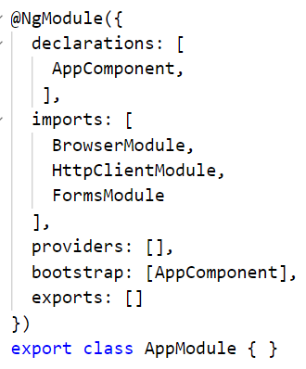

Modules
Modules Angular
Toute classe de module est précédé d’un bloc @NgModule
bootstrap : Définit le composant root. (app) Il ne peut y en avoir qu’un seul par application.
exports : Permet de lister les composants et pipes qu’on souhaite rendre accessibles pour d’autres modules.
imports : Permet d’importer d’autres modules et leur ressources exportables (Ex : Importer HttpClientModule nous permettra d’utiliser la classe HttpClient, qui en fait partie)
providers : Limiter la portée d’un service, injecter un intercepteur
declarations : Liste les composants et pipes faisant partie de ce module.
Notons que les services ne font pas partie d’un module spécifique, à priori.
Ce petit bloc @Injectable situé au-dessus de la classe d’un service le rend accessible à TOUTE l’application, donc à tous les modules. Si on changeait 'root' pour un module spécifique, ce serait différent.

Slide 5

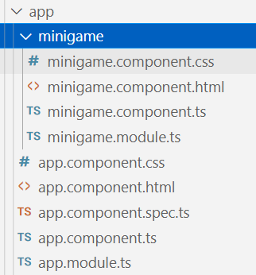
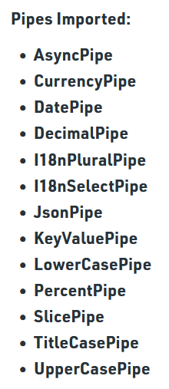
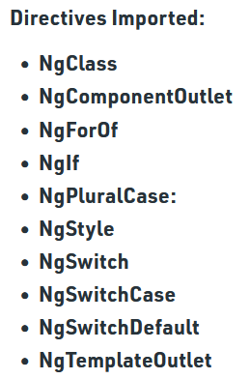
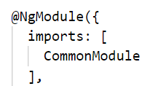
Modules
Créer un nouveau module 😳
À l’aide de l’extensions Angular Files
Comme le module racine existe déjà (app.module.ts), on va généralement vouloir créer un sous-module à notre application.
Clic-droit sur le dossier « app » -> Generate Module
Cela va automatiquement créer un sous-module dans son propre nouveau dossier avec déjà un composant qui l’accompagne.
Une importation est déjà présente : CommonModule. Ça permet d’avoir accès à plusieurs directives et pipes de base.

Slide 6
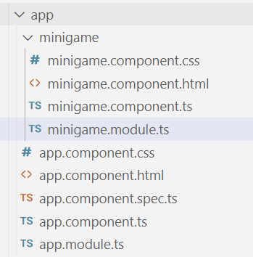
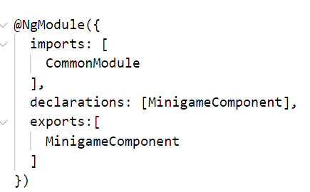
Modules
Créer un nouveau module 😳
Attention ! Le ou les composants regroupés dans ce nouveau module (Par défaut, il y en a au moins un avec le même nom que le module) ne sont pas accessibles au module app.module.ts.
Donc impossible d’afficher ce / ces composants, que ce soit avec ou sans routage.
Pour régler cela, simplement « exporter » le ou les composants du nouveau module :
MinigameComponent est maintenant accessible pour le module « app » et ses composants.
minigame.module.ts

Slide 7
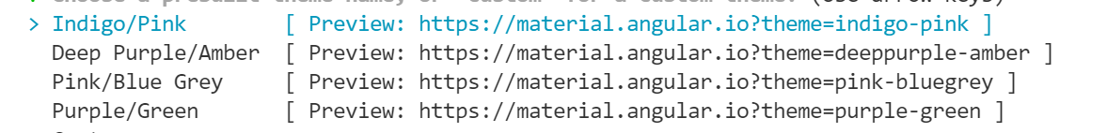
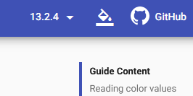
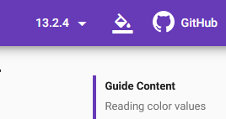
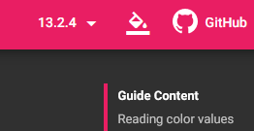
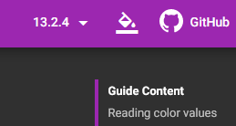
Librairie UI
Si dans le futur vous songez à utiliser Bootstrap pour une appli Angular, utilisez plutôt Material ! (Ou une autre librairie moins invasive que Bootstrap) Ça cause moins de conflits de styles avec d’autres librairies... Material fait beaucoup de choses similaires à Bootstrap. Exemple pour les row / col : https://material.angular.io/components/grid-list/examples
Utilisation d’une librairie UI
https://material.angular.io/
Installation de la librairie Material✨
Dans le terminal VS Code : ng add @angular/material
Choisissez un thème et répondez Y (Yes) et Include and enable animations.

Slide 8
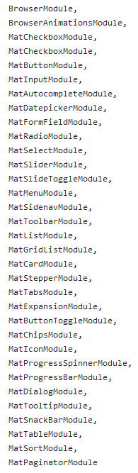
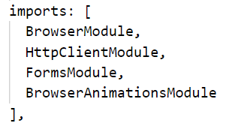
Librairie UI
Utilisation d’une librairie UI
Installation (suite)
Importation du module BrowserAnimationsModule (se fait automatiquement)
Ensuite, au cas par cas, selon les styles / gadgets Material qu’on souhaite utiliser, il faudra importer d’autres modules plus spécifiques...
La liste est ci-droite.

Slide 9


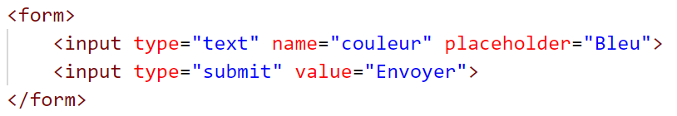



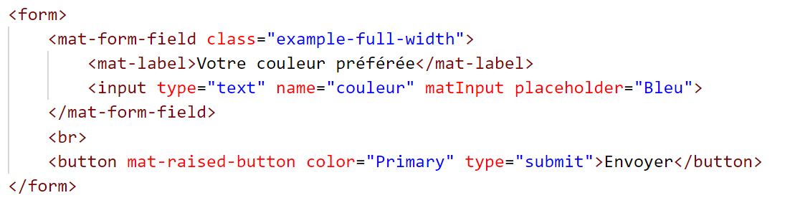
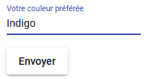

Librairie UI
Exemple 1 : Input et Button
Deux importations à faire dans votre module
https://material.angular.io/components/button/overview
https://material.angular.io/components/form-field/overview

Slide 10
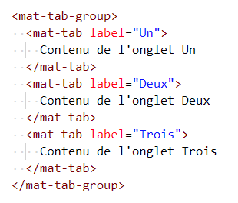
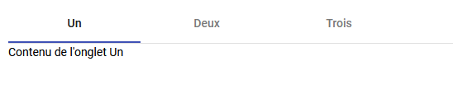
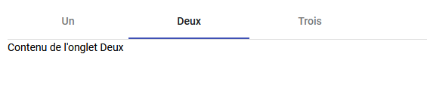
Librairie UI
Exemple 2 : Tab Group
https://material.angular.io/components/tabs/overview

Slide 11


Librairie UI
Exemple 3 : Progress Spinner
N’hésitez pas à mettre un *ngIf pour conditionner l’affichage
Bon sans l’animation c’est sûr que ça ne parait pas terrible dans les notes de cours...
https://material.angular.io/components/progress-spinner/overview

Slide 12
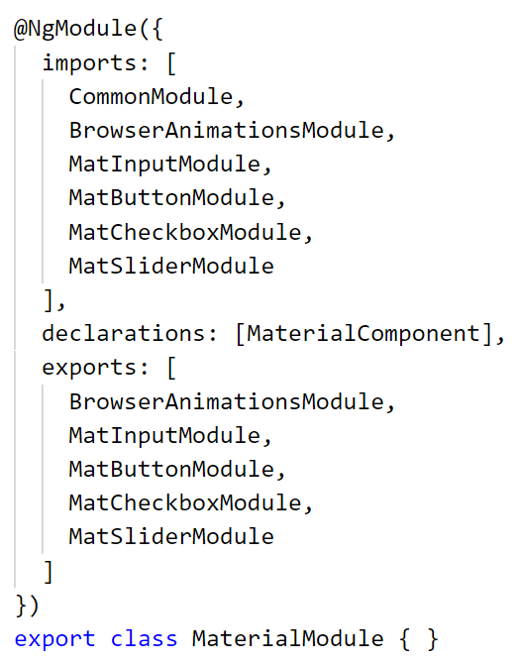
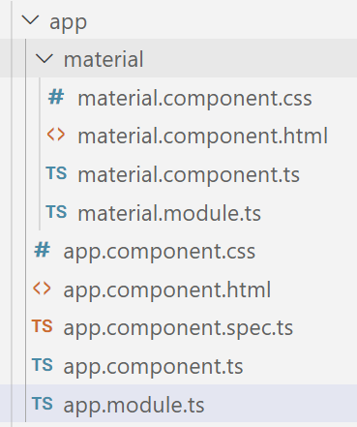
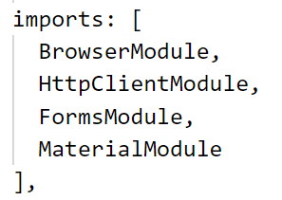
Librairie UI
Importations Material
Bémol : On est rapidement amenés à importer des tonnes de modules dans notre module...
Solution
Créer un nouveau module qui va importer (et exporter) tous les modules nécessaires, puis importer ce nouveau module dans notre module principal. 😵😳
Importations (qui ont été simplifiées) dans app.module.ts
material.module.ts
(Nouveau module)

Slide 13
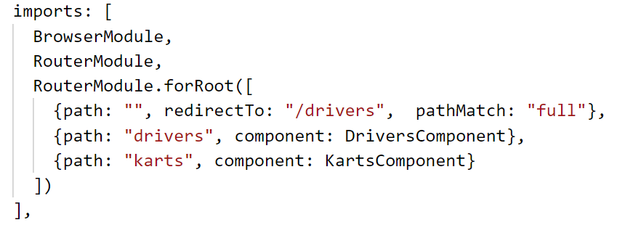
Module de routage
Créer un module de routage
Actuellement, on spécifie toutes nos règles de routage dans le module principal de l’application (app.module.ts) parmi toutes les autres importations.
Ce n’est pas très propre. 😠
Nous allons donc isoler nos règles de routage dans un autre module !

Slide 14
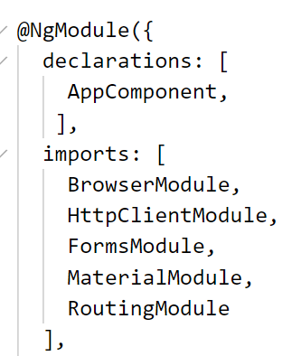

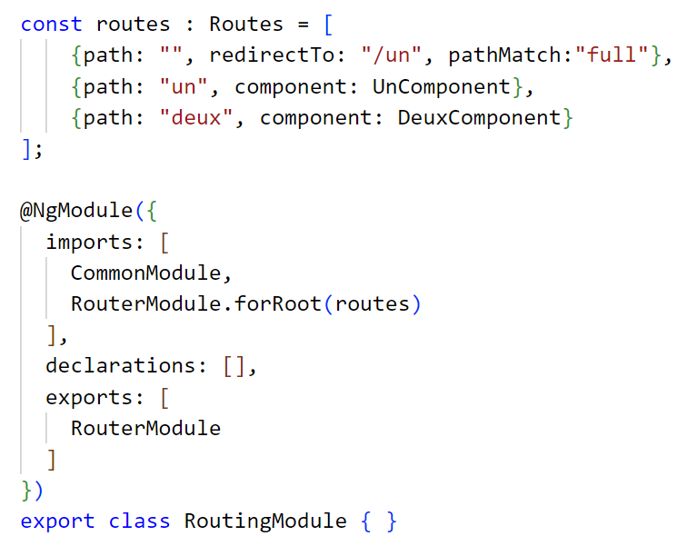
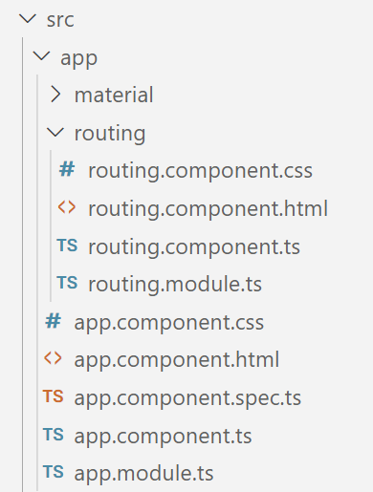
Module de routage
Créer un module de routage
Dans mon cas, je l’ai nommé RoutingModule
4
1
3
2
Dans le module principal (app.module.ts), on peut importer le nouveau module dédié au routage. (Dans mon cas, je l’ai nommé RoutingModule) Puisque « RouterModule » est un membre exporté par « RoutingModule », les règles qu’on lui avait spécifiées sont appliquées à toute l’application.
Dans le nouveau module, on met les règles dans une constante. on importe RouterModule en lui appliquant les règles qui sont dans la constante et finalement on indique que « RouterModule » doit être exporté.
On crée le nouveau module.

Slide 15
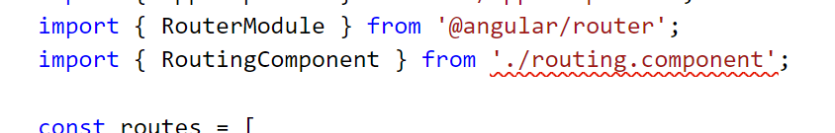
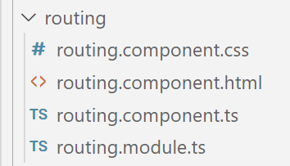

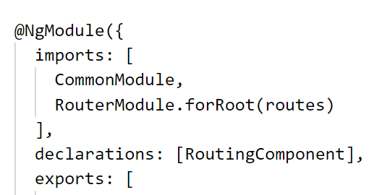
Module sans composant
Module sans composant
Pour les exemples abordés (module pour Material et module pour le routage), les nouveaux modules que nous créons n’ont pas vraiment besoin de composants... Ils permettent simplement d’isoler une partie des détails du contexte de compilation. On peut donc supprimer le composant qui les accompagne par défaut.
On peut supprimer les 3 fichiers inutiles. Par contre il faudra retirer quelques références dans routing.module.ts...
On a seulement besoin de routing.module.ts dans ce cas-ci !
❌

Slide 16
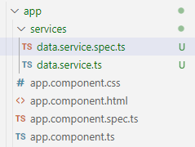
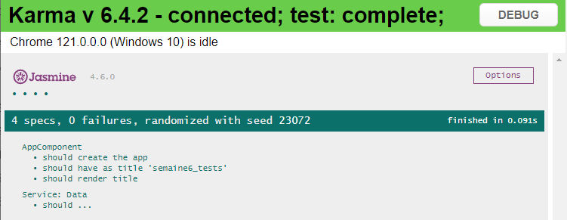
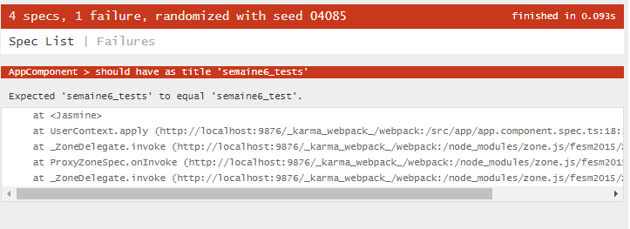
Tests
Tests avec Angular
Pour les tests, nous utiliserons les fichiers avec l’extension .spec.ts qui sont créés automatiquement lorsqu’on crée un composant / service.
Ces fichiers contiennent des tests qui peuvent être exécutés avec la commande ng test.
• Dans l’interface ci-dessus, on voit que 4 tests ont été exécutés. (3 pour le composant App, 1 pour le service Data)
• Ci-dessus, tous les tests ont réussi, alors que ci-droit, un test a échoué.
Documentation officielle : https://angular.io/guide/testing

Slide 17
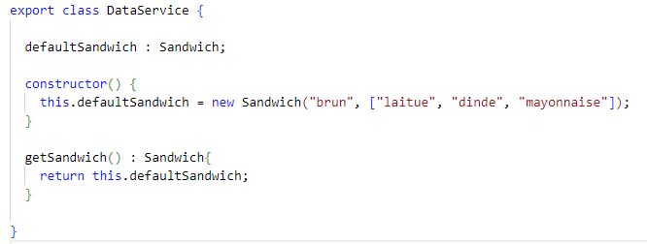
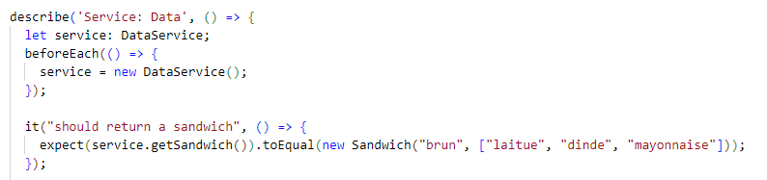
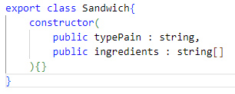
Tests
Tests pour les services
Exemple 1 : Service sans dépendances 🥪
On veut vérifier que la fonction getSandwich() retourne le bon objet.
Création du service
Test de la fonction
• Ci-dessus, la variable service est nécessaire pour avoir accès une instance du DataService (et donc pour pouvoir appeler la fonction getSandwich())
• Ensuite, le test (it) tente d’appeler la fonction getSandwich() et vérifie que l’objet retourné est bel et bien un Sandwich avec du pain brun, de la laitue, de la dinde et de la mayonnaise 🥪

Slide 18
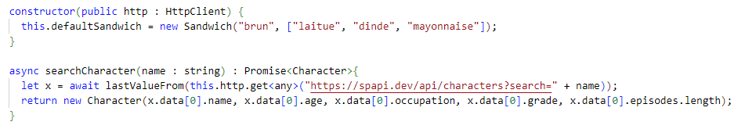
Tests
Tests pour les services
Exemple 2 : Service avec dépendance HttpClient (1 de 5)
On veut vérifier que cette fonction retourne bel et bien le personnage attendu :
Plusieurs complications :
Lorsque nous créons une instance du service, il faudra lui injecter un HttpClient. 💉
La fonction à tester communique avec une API. 🌐
La fonction est asynchrone. ⌛

Slide 19
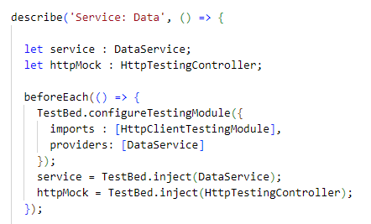
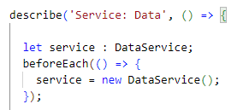
Tests
Tests pour les services
Exemple 2 : Service avec dépendance HttpClient (2 de 5)
Injecter HttpClient : Pour y arriver, lorsqu’on crée le service, cette fois-ci, on utilise HttpClientTestingModule et HttpTestingController.
En gros, ces outils vont nous permettre d’injecter un faux HttpClient dans notre service. (Le comportement de ce faux HttpClient sera décrit dans les prochaines diapos)
… au lieu de …
Créer un service sans injection de HttpClient.
Créer un service avec injection de HttpClient.

Slide 20
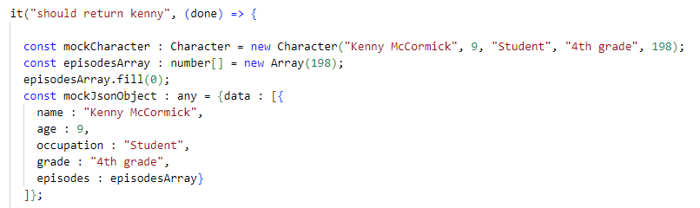
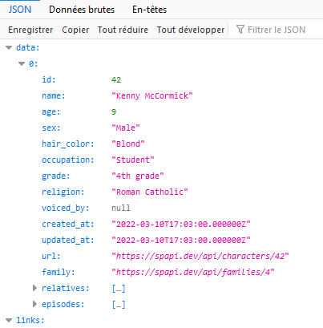
Tests
Tests pour les services
Exemple 2 : Service avec dépendance HttpClient (3 de 5)
Pas de communication avec l’API : Notre but n’est pas de tester l’API. (Nous n’avons pas à tester les applications des autres !)
Nous allons simuler la communication avec l’API : il faudra donc préparer un objet JSON contrefait qui correspond à ce que l’API aurait retourné.
Nous en profiterons également pour créer une copie de la donnée que nous espérons que la méthode retournera. (Le Character)
(Ceci est le vrai objet JSON retourné par l’API)
• mockCharacter est la copie de la donnée que nous espérons que la fonction à tester nous retourne.
• mockJsonObject est l’objet JSON contrefait que notre fonction testée va recevoir quand elle « fera semblant de communiquer avec l’API ». Vous remarquerez que l’objet JSON contrefait est plus petit que le vrai que l’Api aurait retourné : c’est parce qu’on lui a juste donné les propriétés qui sont utilisées par notre fonction.

Slide 21
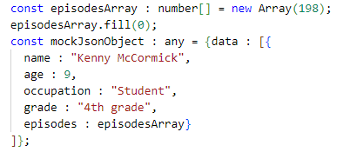
Tests
Tests pour les services
Parenthèse : contrefaçon de l’objet JSON 📦🎀
Ça peut être une étape très délicate. Il faut une certaine débrouillardise puisque la structure des objets JSON est très flexible.
Ceci est un tableau
• On peut voir que l’objet JSON commence par data : [ … ], qui est un tableau.
• Le tableau data contient « une seule donnée » (qui est donc à l’index 0). Cette donnée possède plusieurs propriétés : name, age, occupation, grade et episodes.
• La propriété episodes est elle-même un tableau, qu’on a remplie avec un tableau de 198 éléments créé manuellement plus haut. (episodesArray)
En théorie, la fonction devrait réussir à créer le Character avec l’objet JSON contrefait qu’on lui a passé.
Ceci est un tableau

Slide 22
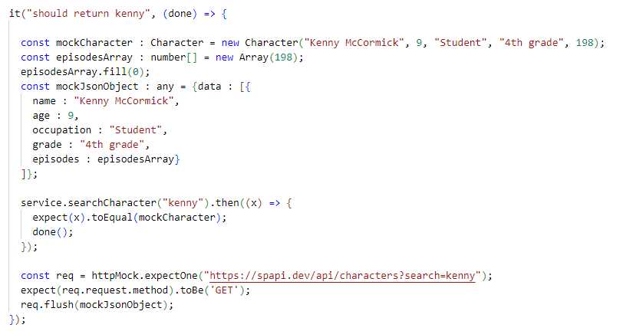
Tests
Tests pour les services
Exemple 2 : Service avec dépendance HttpClient (4 de 5)
Création du test : On veut vérifier que la fonction retourne un objet identique à mockCharacter. 🧪
• On crée mockCharacter (copie du Character espéré lors du test) et mockJsonObjet (Objet JSON contrefait)
• On appelle la fonction à tester du service. Puisque la fonction retourne une Promise<>, on doit utiliser .then et done(). (Pensez à un équivalent de await)
• Plus bas, pour simuler la réponse de l’API, on configure la requête attendue, on vérifie qu’elle est de type GET et on transmet notre objet JSON contrefait à la fonction.
(C’est normal que l’ordre du code ne semble pas faire du sens chronologiquement)

Slide 23
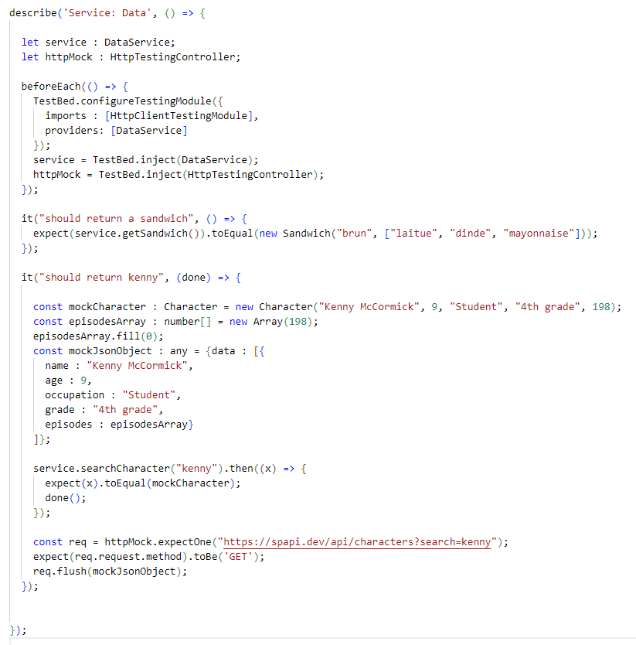
Tests
Tests pour les services
Exemple 2 : Service avec dépendance HttpClient (5 de 5)
Vue d’ensemble 🐳

Slide 24
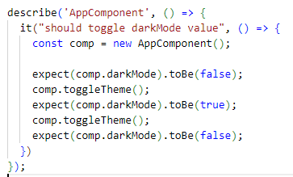
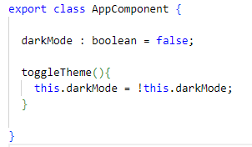
Tests
Tests pour les composants
Exemple 1 : Sans impliquer le template HTML 🚫💻
Si on veut seulement tester les fonctions de la classe du composant, ça ressemble énormément aux tests pour un service.
Par exemple, dans cet exemple, on vérifie trois choses :
• La valeur de darkMode est initialement false.
• La valeur de darkMode est true après avoir appelé 1 fois toggleTheme().
• La valeur de darkmode est false après avoir appelé 2 fois toggleTheme().
Documentation officielle : https://angular.io/guide/testing-components-basics

Slide 25

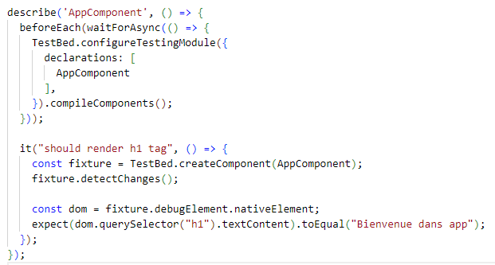
Tests
Tests pour les composants
Exemple 2 : Avec implication du template HTML ✅💻
Un peu plus sophistiqué ! Disons que je souhaite vérifier que cet élément h1 est bien affiché :
Créer une instance de la classe du composant ne sera pas suffisant ! Il faudra aussi que créer une instance de son template HTML.
• Étape préliminaire pour la création du composant avec un module de test.
• Création d’une instance du composant
• fixture.debugElement.nativeElement nous permet d’accéder à la « racine » de la page HTML. (Donc à tous son contenu)
• Ici, avec querySelector, on recherche le premier <h1> de la page et on vérifie qu’il contient un texte spécifique.
Pour plus d’exemples sur le DOM pour vérifier les éléments HTML : https://www.w3schools.com/js/js_htmldom.asp

